Slide 1
Didaktiskā spēle
Metodiskais darbs
Riebiņu vidusskolas skolotāja
Alla Solovjova
2024
Notes:
1

Slide 2
Spēles mērķis:
Nostiprināt zināšanas par izvēlēto tēmu.
Nostiprināt prasmes sadarboties, palīdzēt komandas biedram.
Pārbaudīt skolēnu spēju ātri pieslēgties darba procesam.
Notes:
2

Slide 3
Spēles komplektā ietilpst:
Spēles laukums
2 metamie kauliņi
Lapas ar uzdevumiem
Notes:
3

Slide 4
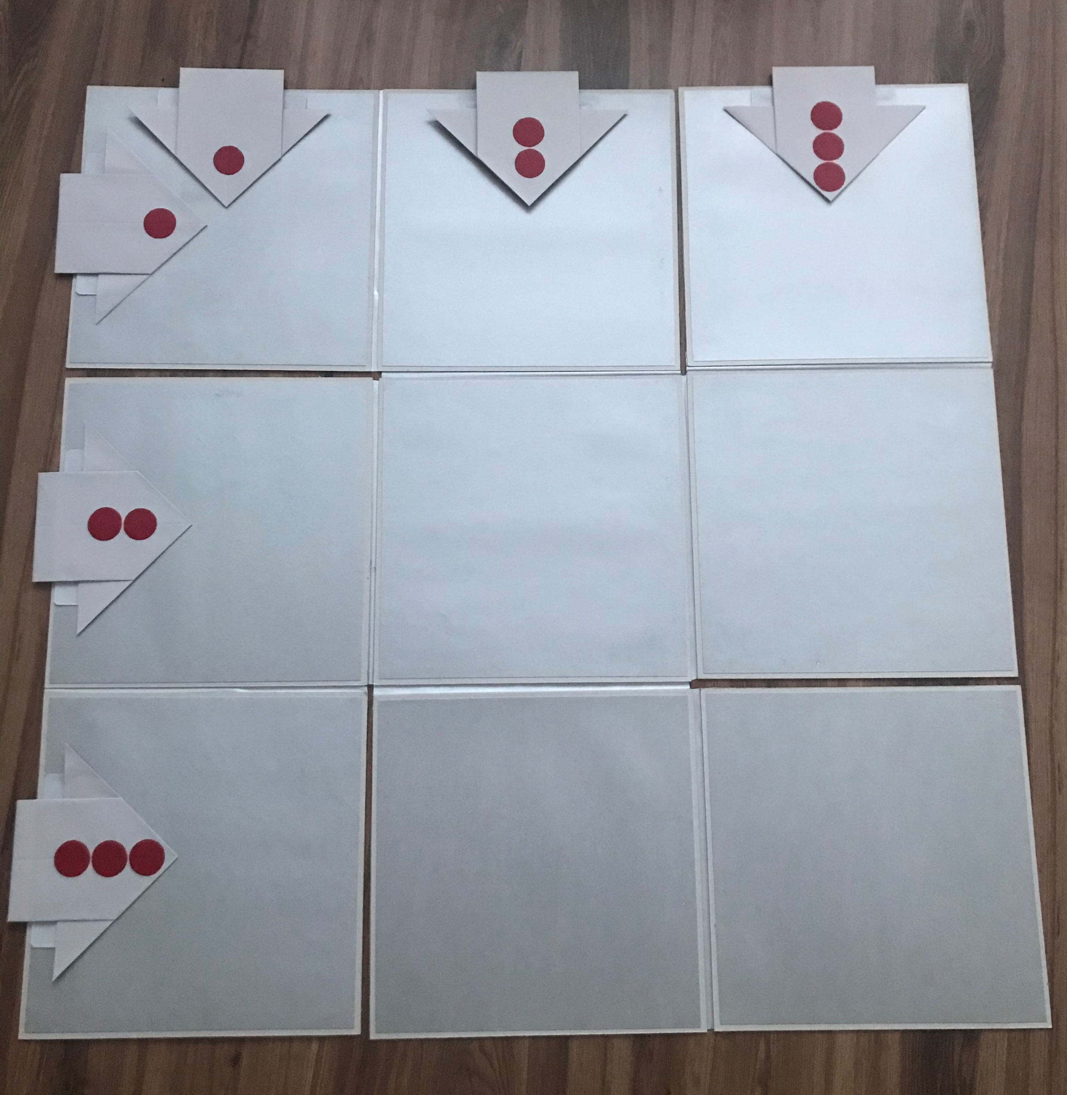
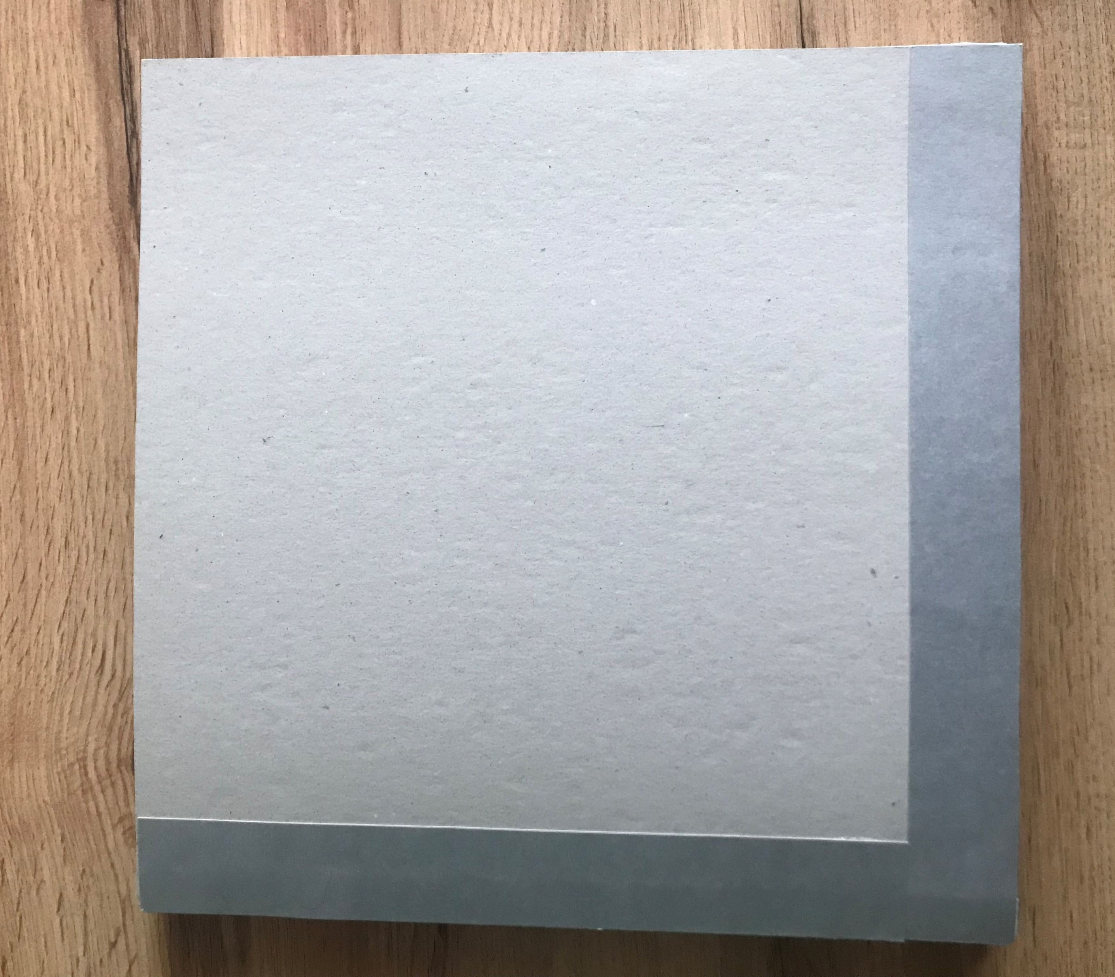
Spēles pamats ir izveidots tā, lai nepieciešamības gadījumā, to ātri varētu pārveidot, sagatavojot uzdevumus par vajadzīgo tēmu. Tas, neskatoties uz laukuma izmēriem, 90x90cm, ir ērti saliekams, atverams un uzglabājams.
Notes:
4

Slide 5
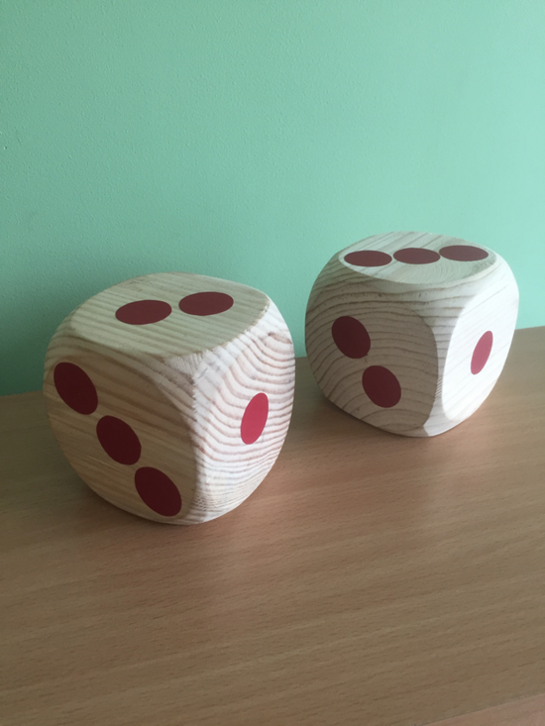
Metamie kauliņi
2 metamie kauliņi (uz divām skaldnēm pa vienam punktam, uz divām skaldnēm pa diviem punktiem, uz divām skaldnēm pa trim punktiem).

Slide 6
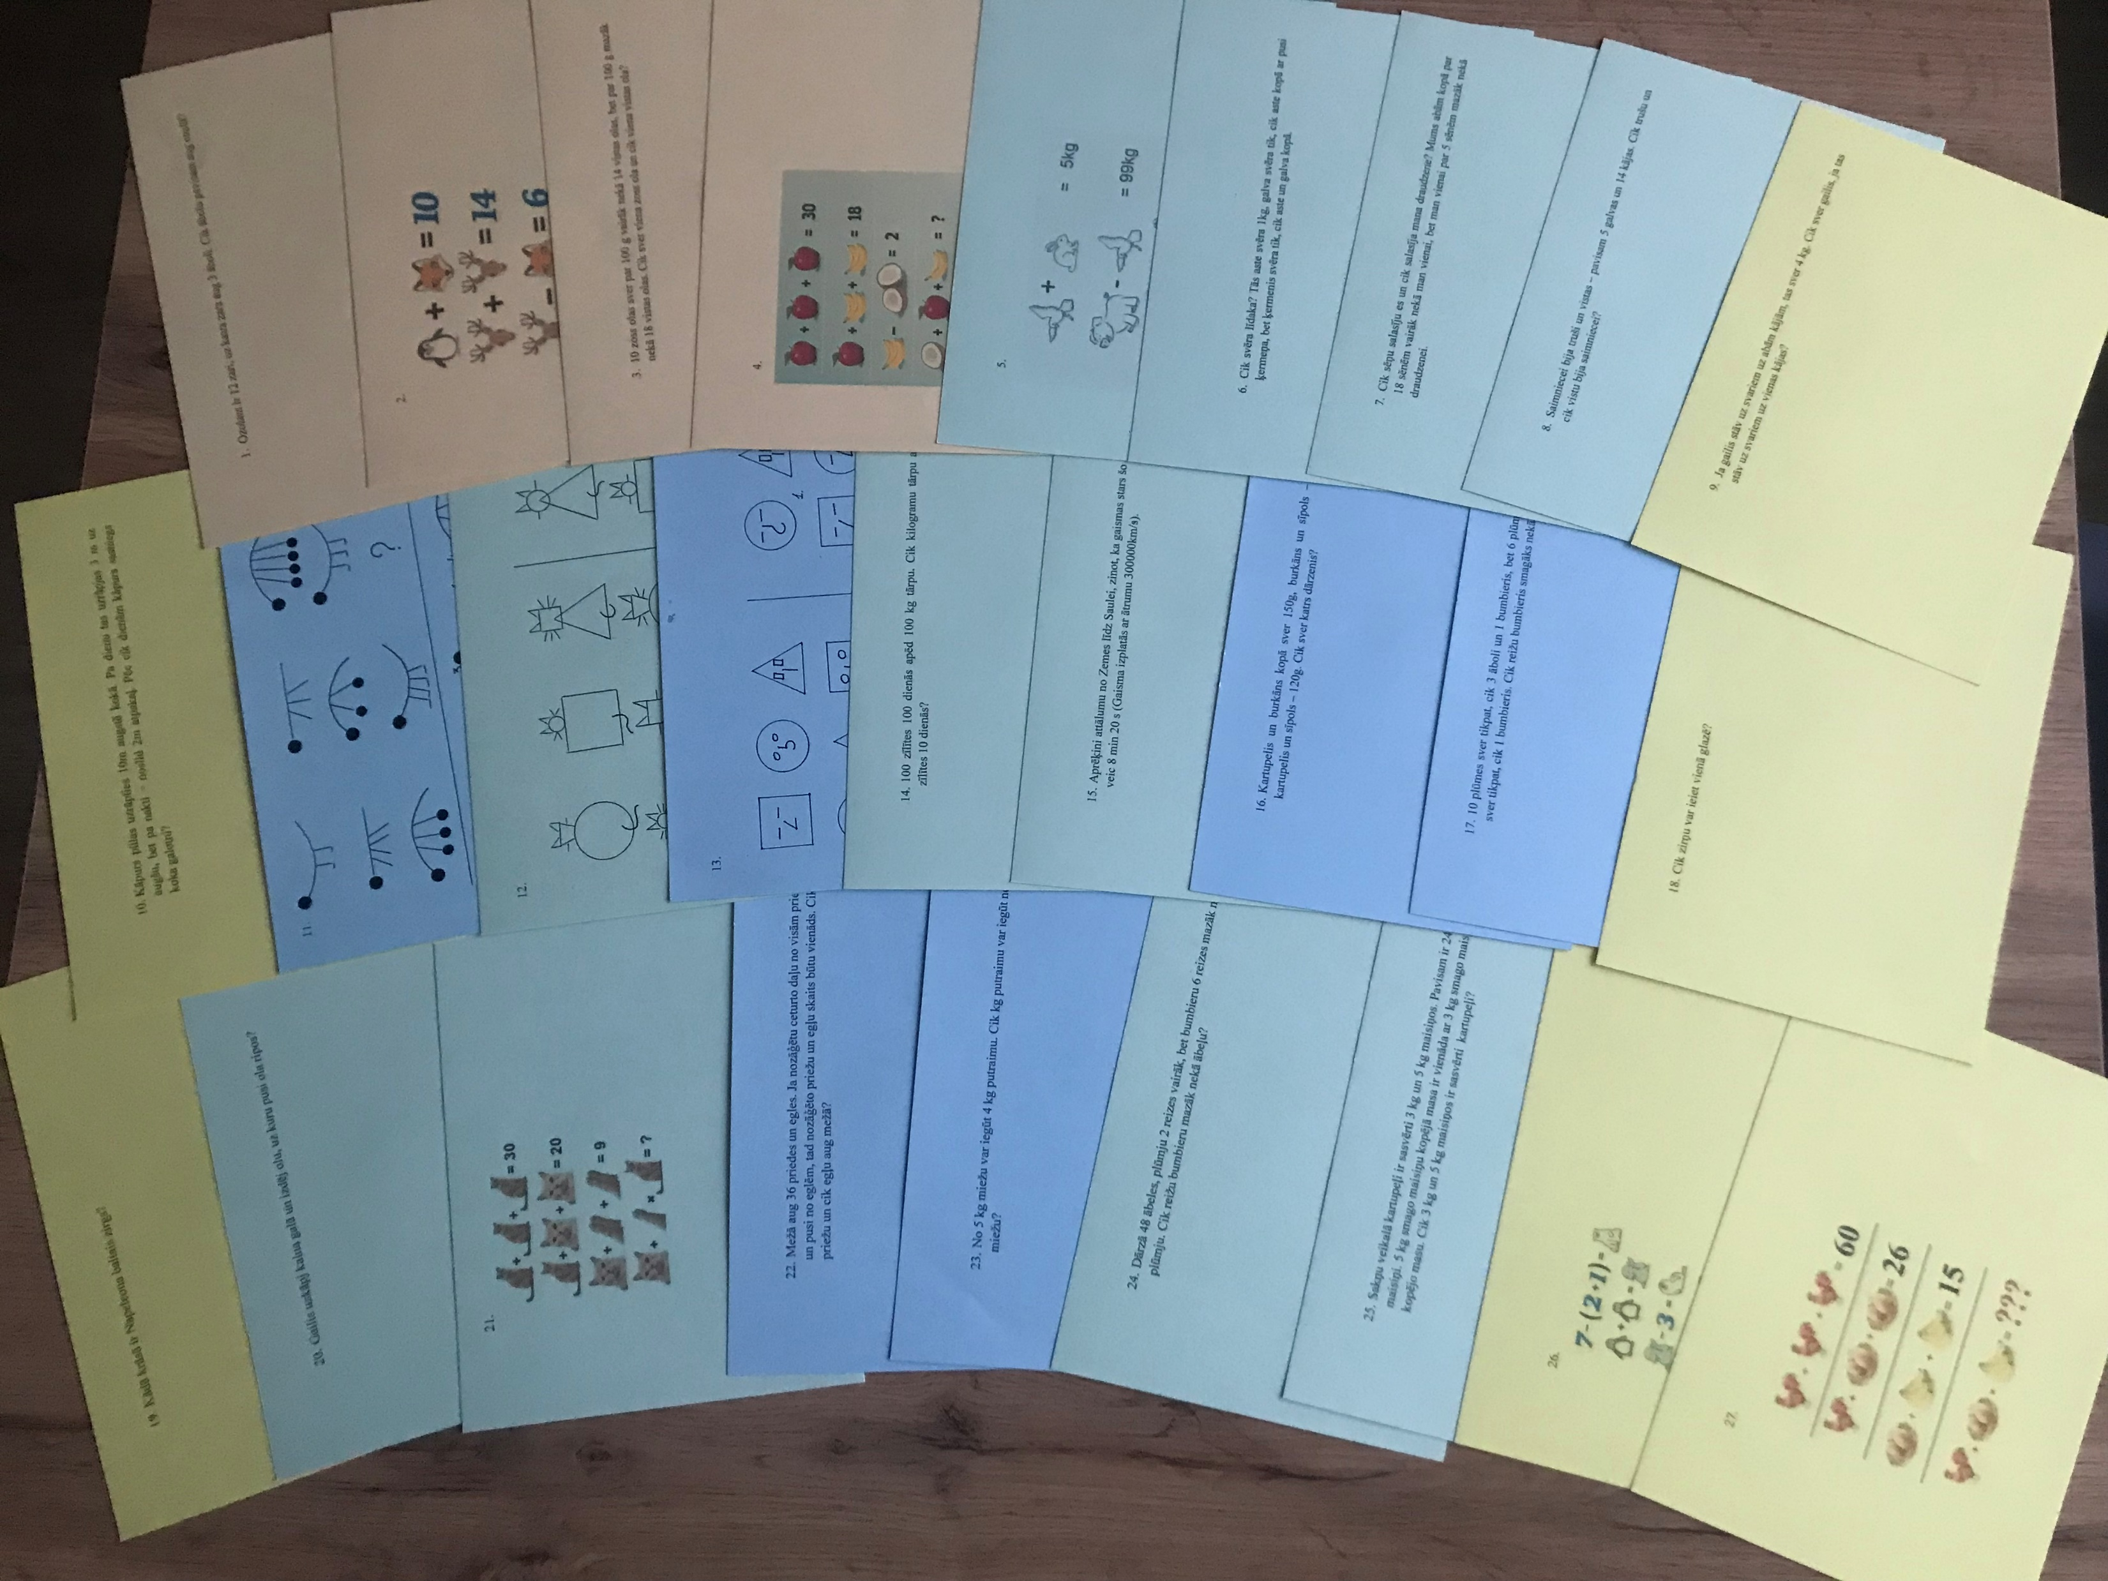
Uzdevumi piemēri

Slide 7
Spēlētāju skaits:
Individuāla spēle: 3 – 10 cilvēki.
Komandas spēle: 2 – 3 komandas.

Slide 8
Spēles gaita:
1. Spēlētāji iepazīstas ar punktu skaitīšanas kārtību:
    par pareizu atbildi teorētiskajā uzdevumā tiek piešķirts 1 punkts;
    par praktiska uzdevuma atrisināšanu 2 punkti;
    par neizpildītu uzdevumu saņem mīnuss 1 punktu.
2. Izlozē, kurš pirmais sāk spēli. Pārējie izdara gājienus pulksteņa rādītāja virzienā.
3. Spēlētājs uzreiz met 2 metamos kauliņus.
4. Spēle norisināsies pēc šāda principa: piemēram, uz 1. metamā kauliņa divi punkti, uz otrā – viens, tad atbilstošais uzdevums atrodas laukumā, kas ir uz kauliņiem uzmesto punktu krustpunktā.
Notes:
8

Slide 9
5. Uzdevuma izpildes laiks – 1 minūte.
6. Tikai tad gājienu veic nākamais spēlētājs.
7. Katram dalībniekam neskaidrības gadījumā ir iespēja spēles laikā vienu reizi lūgt palīdzību vadītājam.
8. Uz dažu uzdevumu lapiņām būs atvieglojumi:
    drauga palīdzība;
    papildus minūte;
    uzdevums pāriet nākamajam spēlētājam.
9. Spēle ir beigusies, kad ir izpildīti visi uzdevumi uz spēļu laukuma.
10. Uzvar dalībnieks, kas spēles beigās ir ieguvis vislielāko punktu skaitu.
Notes:
9

Slide 10
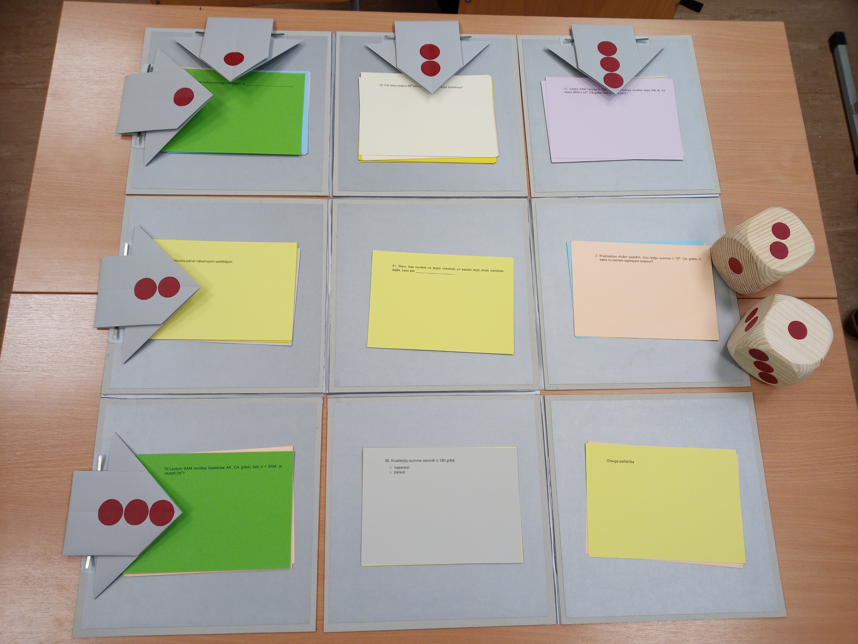
Spēles laukums gaida spēlētājus

Slide 11
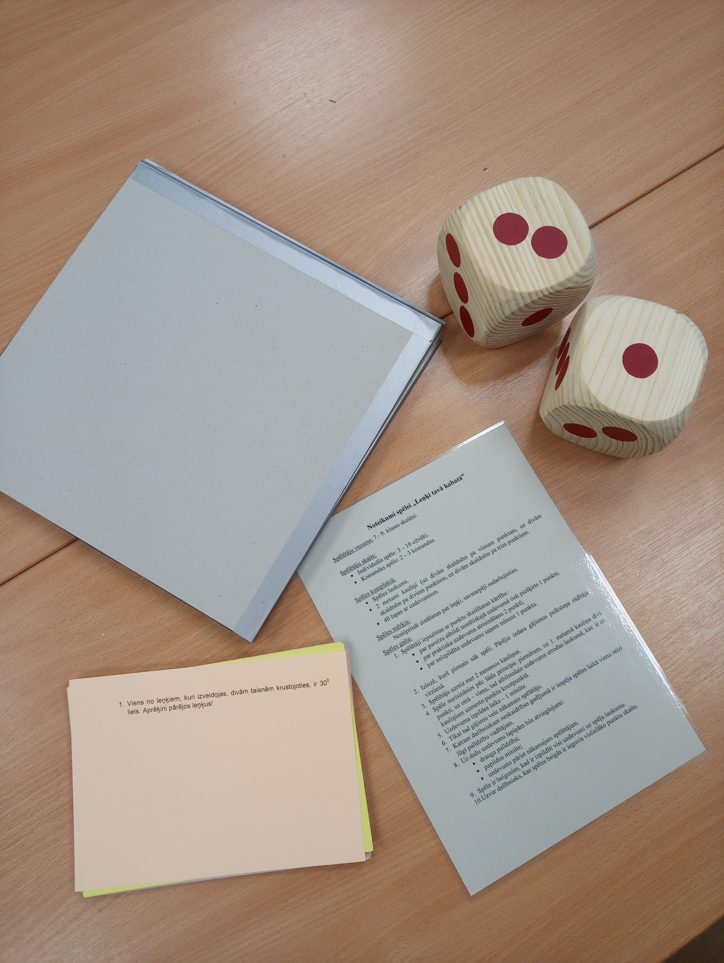
Lai kopā ar pavasarīgo dabu mostas jaunas idejas un prieks par padarīto!

